Slide 1
Книга и библиотека
Слайды к библиотечному уроку

Slide 2
Софийский Собор в Новгороде

Slide 3
Виды Софийского собора

Slide 4
Двери Софийского собора

Slide 5
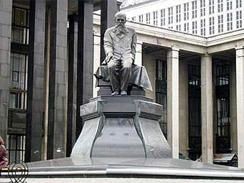
Главная библиотека России

Slide 6
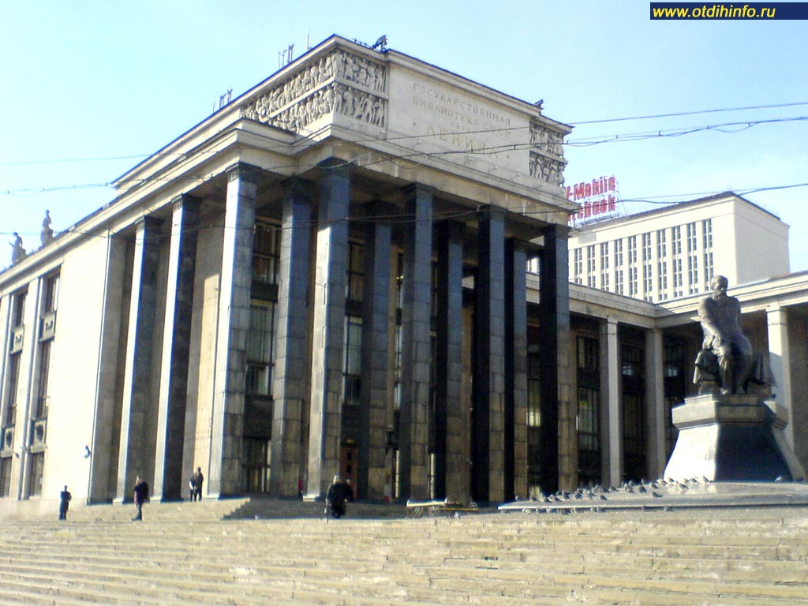
Ленинка

Slide 7
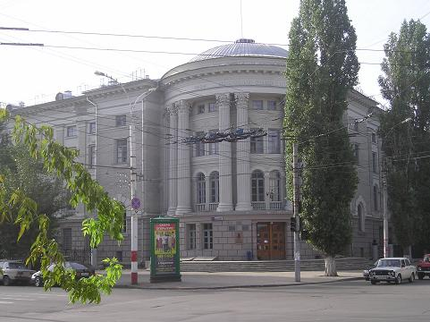
Библиотека Саратовского государственного университета им.Чернышевского

Slide 8
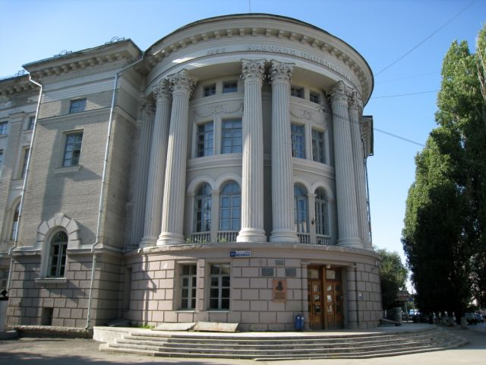
Библиотека СГУ им. Чернышевского

Slide 9
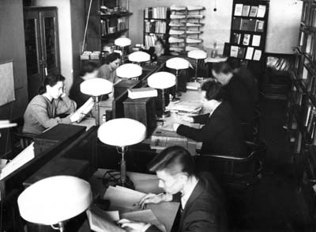
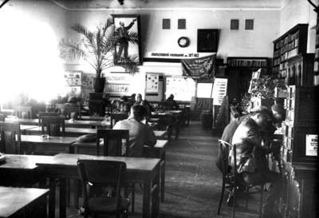
Залы где занимаются студенты СГУ

Slide 10
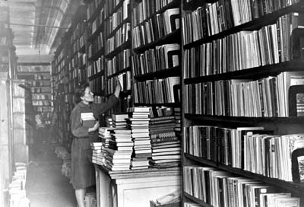
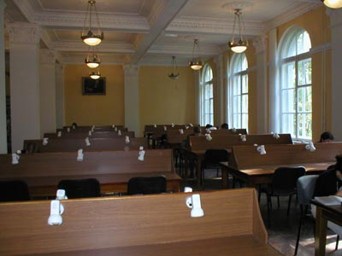
Большое количество книг для студентов и светлые читальные залы.

Slide 11
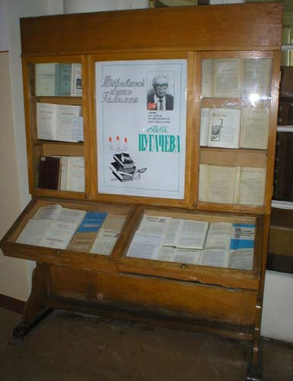
Выставки в библиотеки СГУ

Slide 12
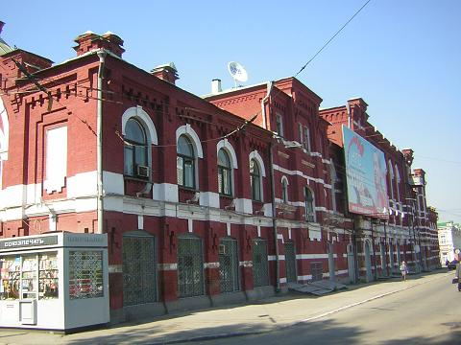
Вид с ул. М. Горького

Slide 13
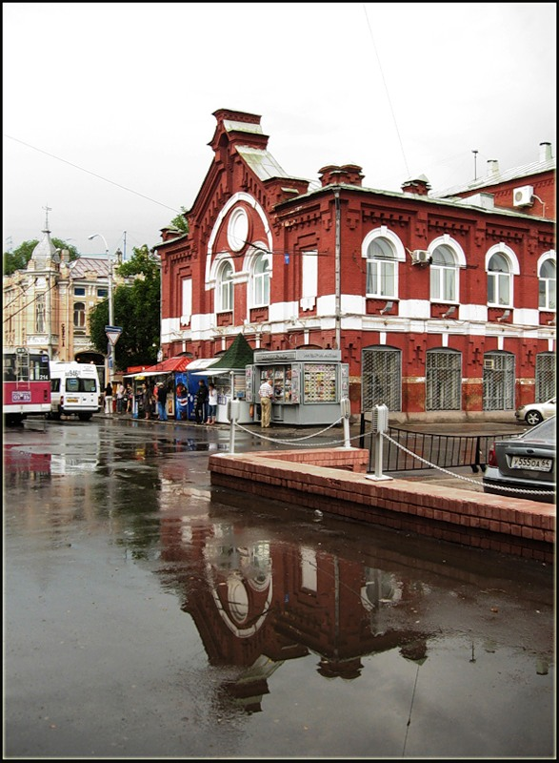
Бибилиотека

Slide 14
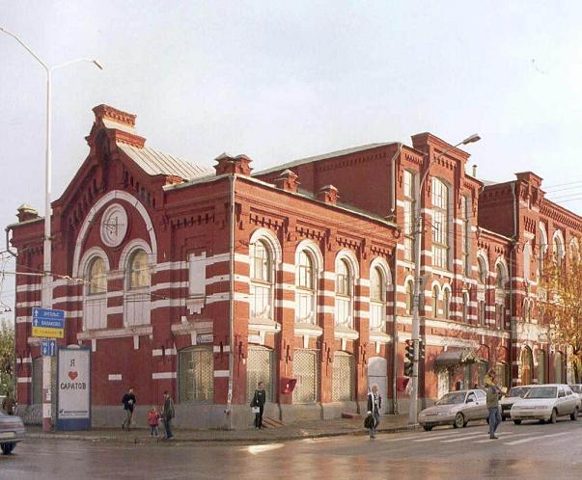
Вид областной научной библиотеки с ул. Московской

Slide 15
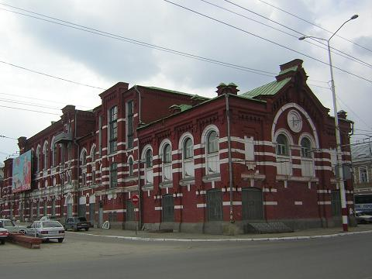
Саратовская областная научная библиотека

Slide 16
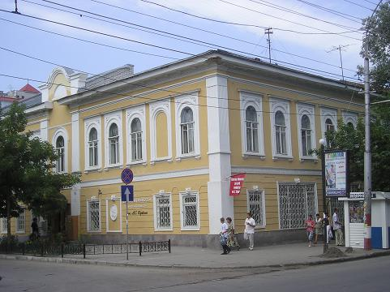
Областная детская библиотека г. Саратова

Slide 17
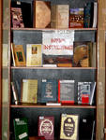
Выставка книг в детской библиотеке

Slide 18
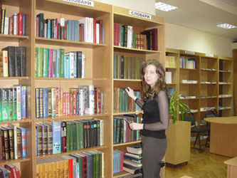
Всемирный день библиотек

Slide 19
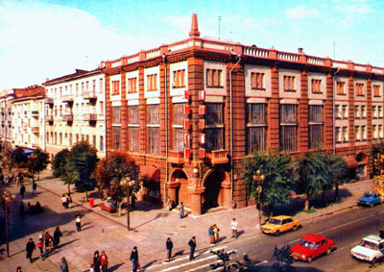
Дом книги в Саратове

Slide 20
Вторая по значимости библиотека России находится в Санкт-Петербурге.

Slide 21
БИБЛИОТЕКА — (от греческого biblio - книга и theke - хранилище), 1) учреждение, организующее комплектование, хранение, общественное пользование произведений письменной культуры и печати и выполняющее информационные, образовательные,… функции.

Slide 22
Остроумово евангелие, Петербургская рукопись Беды 746

Slide 23
Трапезундское евангелие, Требник Марии Стюарт 1490 г.

Slide 24
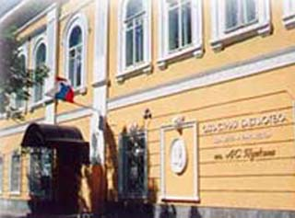
информация
Книги, библиотека
компьютер

Slide 25
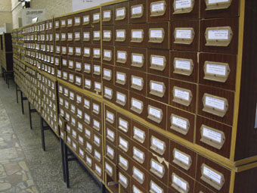
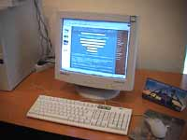
Современные технологии в библиотеках. Время электронных библиотек.

Slide 26
Спасибо за внимание

